Slide 1

Dictées et histoire des arts
Autour du monde
Dictée 9

Slide 2
Œuvre n°9
Calcule cette somme, puis à l’aide du résultat et du tableau, découvre un mot « indice » :
22 679 x 124
2 812 196
0 | 1 | 2 | 3 | 4 | 5 | 6 | 7 | 8 | 9
X | U | G | M | O | I | N | E | A | I
Gauguin
Ensuite, lis bien toutes ces phrases et déduis-en le pays dans lequel se trouve cette œuvre :
1. Je suis une île située dans l’océan Pacifique.
2. Je fais partie de la Polynésie française.
3. Je suis entourée d’un lagon et de récifs de corail.
4. On y trouve des montagnes, des cascades et des plages de sable noir.
5. Je suis l’île la plus connue de la Polynésie française.
Tahiti
.
Notes:
Le Chili

Slide 3
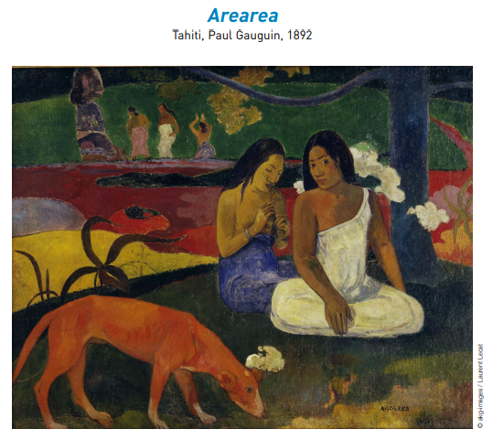
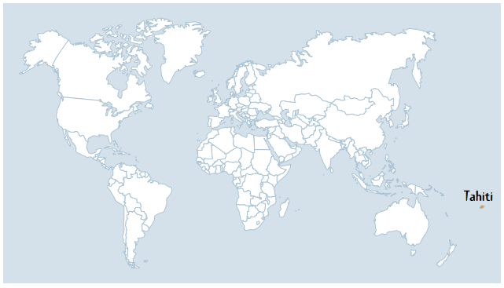
Œuvre n°9
Il s’agit de Arearea de Paul Gauguin

Slide 4


HDA

Slide 5
https://view.genially.com/64dc7dd7dff5f80010c24d3b/presentation-arearea-paul-gauguin
https://www.1jour1actu.com/culture/cest-qui-gauguin

Slide 6
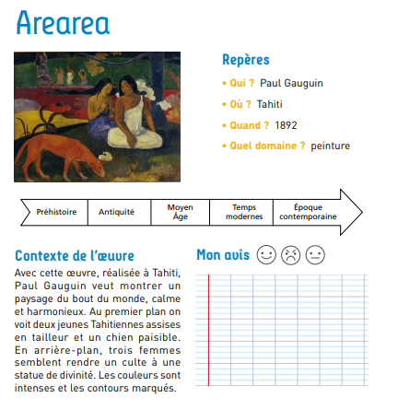


Slide 7
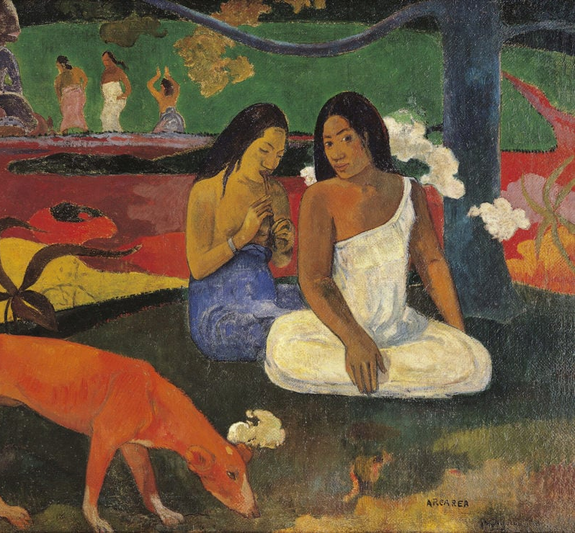
Orthographe

Slide 8
ORTHOGRAPHE
Écrire « ces », « ses »,
« c’est » ou « s’est »

Slide 9
OBSERVER
Ces toiles sont peintes par Gauguin.
C’est un peintre qui s’est passionné pour Tahiti et ses habitants.

Slide 10

OBSERVER
Celles-ci
Ces toiles sont peintes par Gauguin.
C’est un peintre qui s’est passionné pour Tahiti et ses habitants.
Il est
se passionner
Les siens

Slide 11
OBSERVER
Gauguin … embarqué pour Tahiti,
… une ile au bout du monde.

Slide 12
OBSERVER
s’embarquer
Gauguin s’est embarqué pour Tahiti,
… une ile au bout du monde.

Slide 13
OBSERVER
s’embarquer
Gauguin s’est embarqué pour Tahiti,
C’est une ile au bout du monde.
Les siens

Slide 14
COMPRENDRE
Sur … toiles, il a peint … paysages
paradisiaques.

Slide 15
COMPRENDRE
Les siennes
Ceux-là
Sur ses toiles, il a peint ces paysages
paradisiaques.

Slide 16
VÉRIFIER
SA COMPRÉHENSION
Quelle est la nature des mots « ses » et « ces » ?
Que signifie le mot « c’est » ?
De quoi fait partie le mot « s’est » ? Comment le repérer ?
Que signifie le mot « ses » ? le mot « ces » ?

Slide 17
S’ENTRAINER
ces
Regarde … tableaux, ils sont magnifiques !

Slide 18
S’ENTRAINER
s’est
Il … décidé à partir.

Slide 19
S’ENTRAINER
ses
Il aimait l’ile et … habitants.

Slide 20
S’ENTRAINER
c’est
Ici, … le paradis !

Slide 21
S’ENTRAINER
Ces
… personnes vivent en harmonie
avec la nature.

Slide 22
S’ENTRAINER
Le peintre … mis à vivre
selon les coutumes locales.
s’est

Slide 23
S’ENTRAINER
ces
J’ai déjà visité … trois pays.

Slide 24
S’ENTRAINER
ses
Gauguin essayait de vendre … tableaux
en France.

Slide 25
S’ENTRAINER
s’est
Le public … montré plutôt indifférent.

Slide 26
S’ENTRAINER
ces
C’est
Toutes … couleurs ! … incroyable !

Slide 27
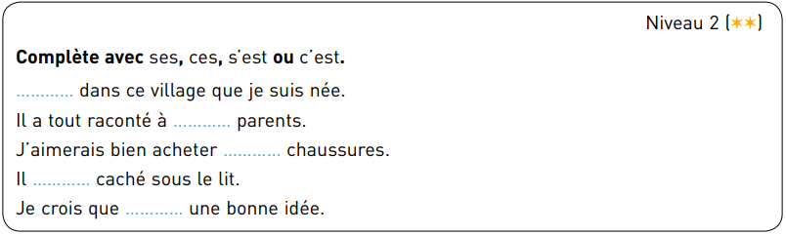
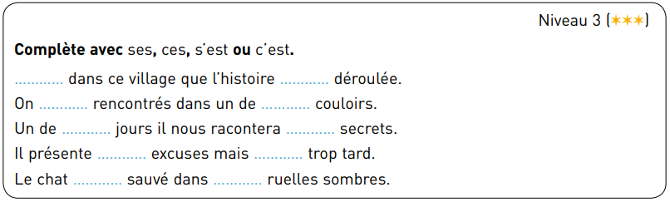

Slide 30
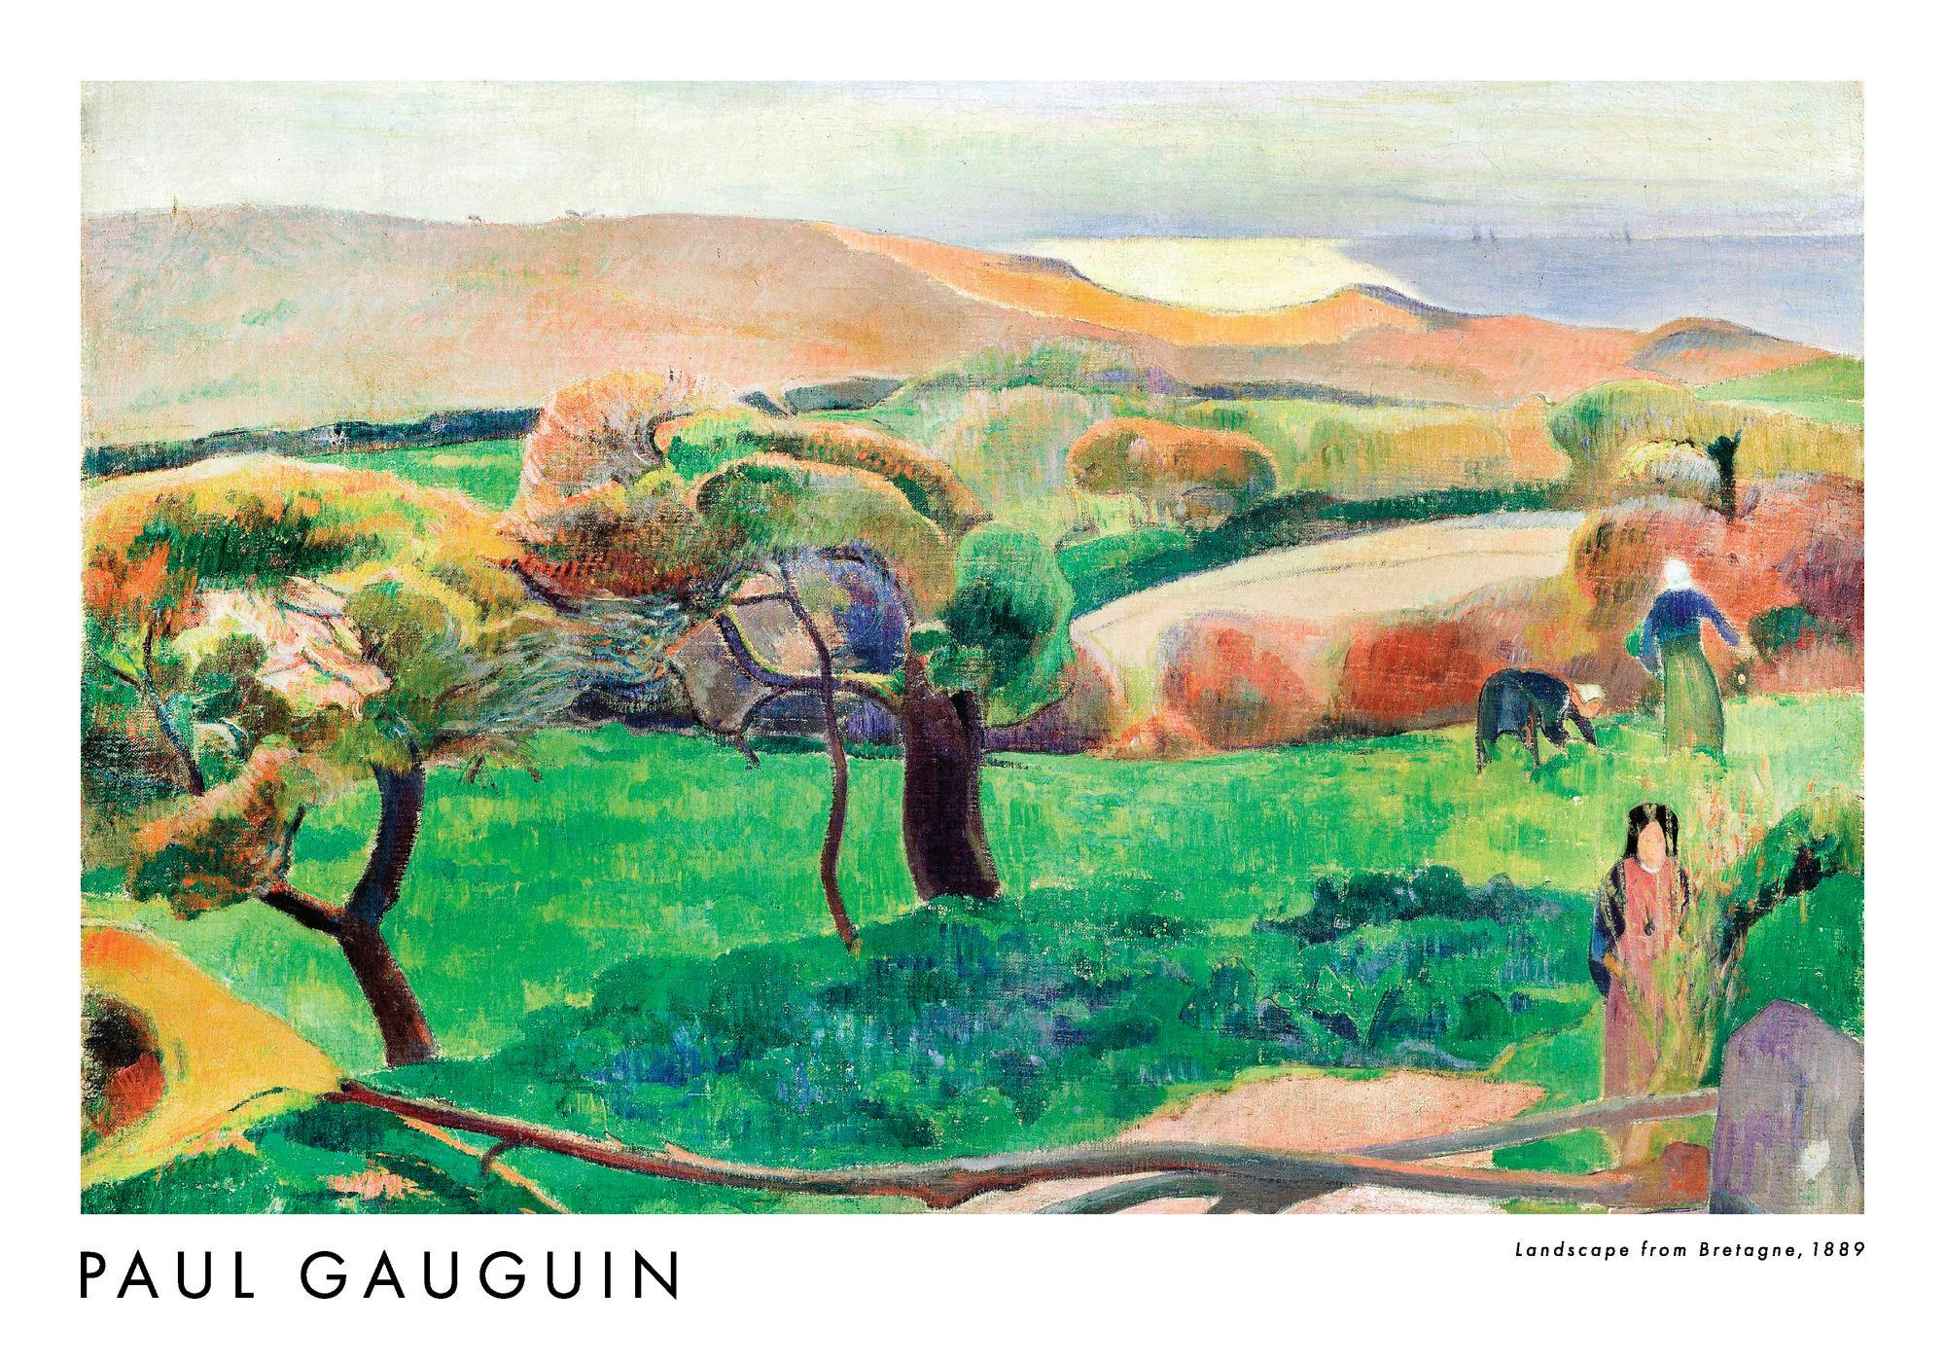
Production d’écrits

Slide 32
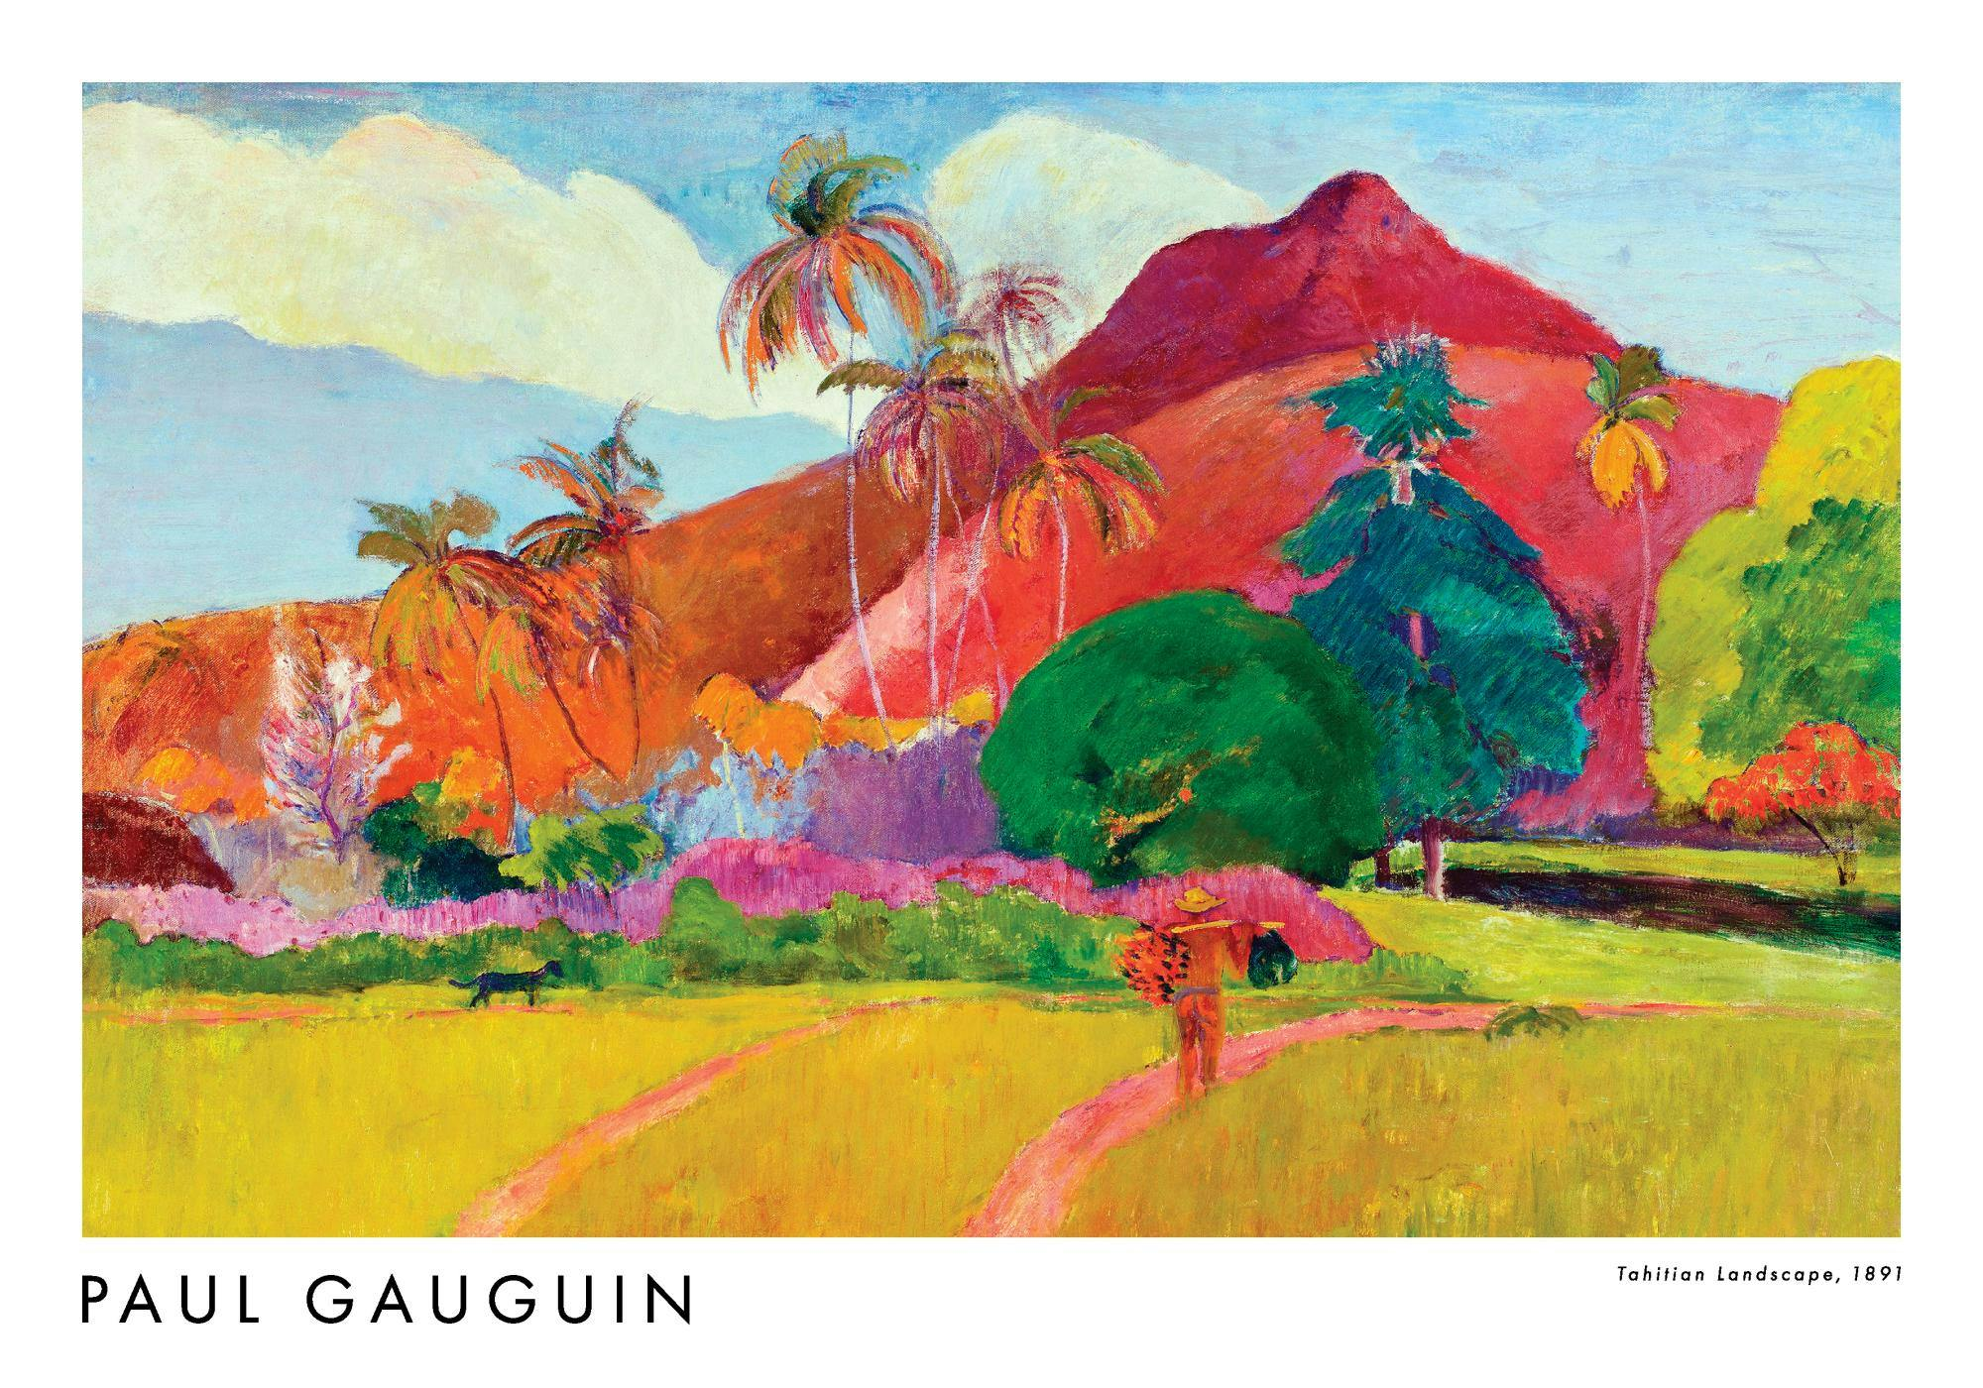
Mots
de la dictée

Slide 33
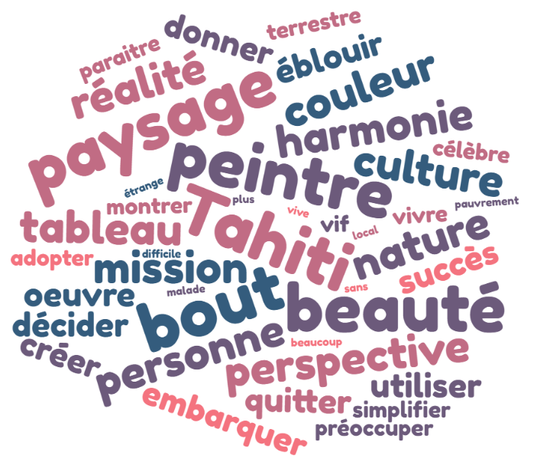

Tu as 5 minutes pour copier le maximum
de mots sur ton cahier du jour.
41 mots

Slide 34
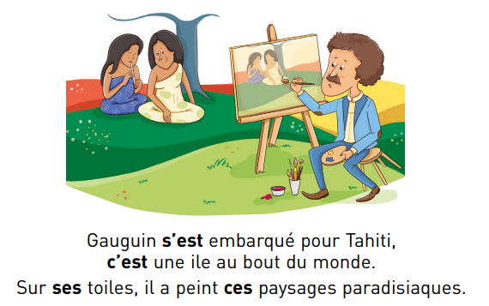
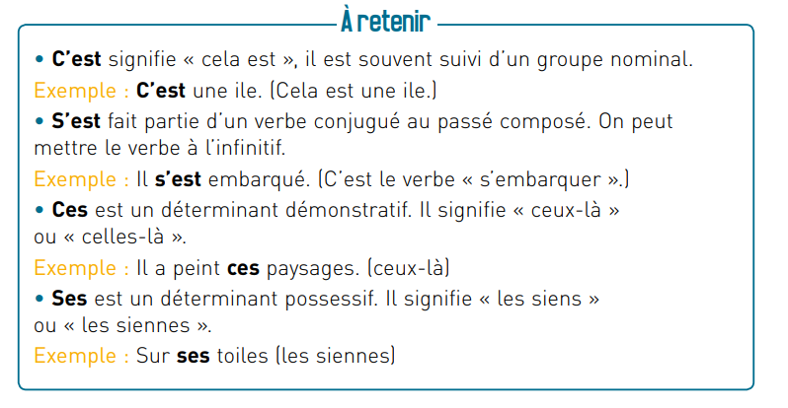

Slide 35
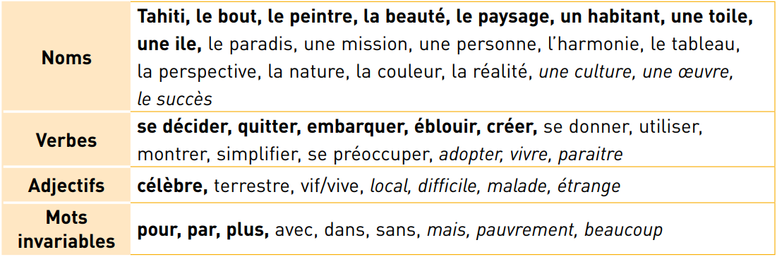






Slide 36
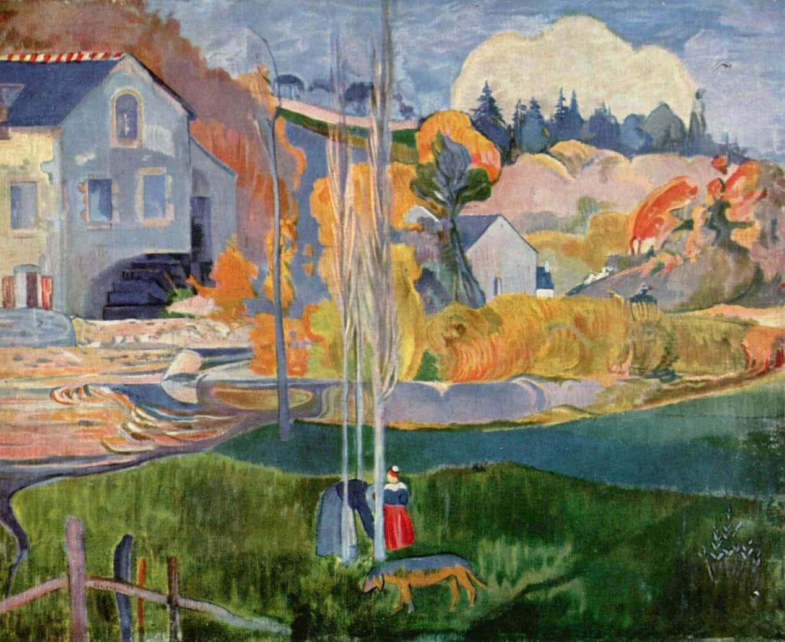
Correction
de la dictée

Slide 37
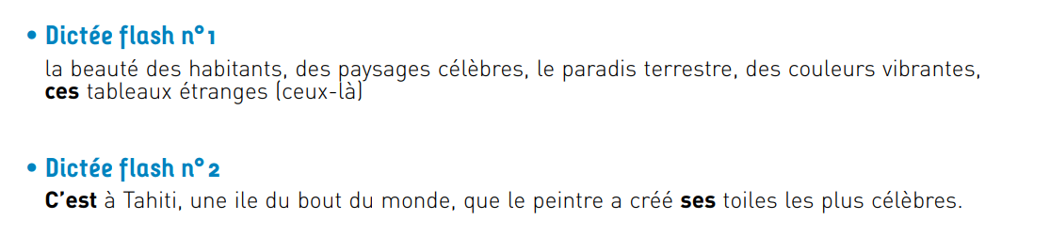

Slide 38
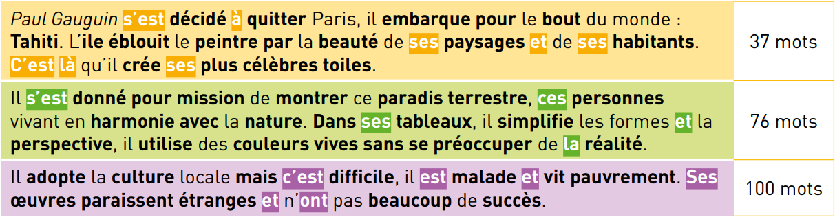
On dit que Gauguin s’est attaché à ces îles, car il a compris que leurs couleurs donnaient à ses tableaux une force unique. Arearea signifie « Joie de vivre » en langue tahitienne. (131 mots)

